Slide 1
교육혁신센터 스튜디오 예약 방법
1. 교육혁신센터(원격.교육지원) 홈페이지(https://res.hallym.ac.kr) 접속하여 로그인합니다.
(ID/PW: 통합정보시스템 아이디,비밀번호 동일)

Slide 2
2. 교육혁신센터(원격.교육지원) 홈페이지 상단에 스튜디오 소개 항목이 보입니다.
[스튜디오 소개]- [스튜디오 예약] 을 클릭합니다.

Slide 3
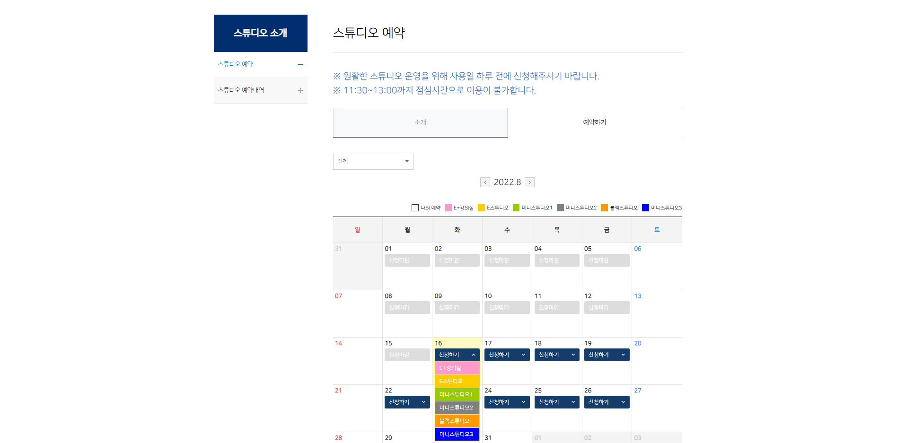
3. [스튜디오 예약하기]에서 신청 가능한 날짜를 확인하고 예약할 스튜디오를 선택합니다.
E+강의실
미니스튜디오1
미니스튜디오2
미니스튜디오3
블랙스튜디오
예약 할 스튜디오 선택

Slide 4
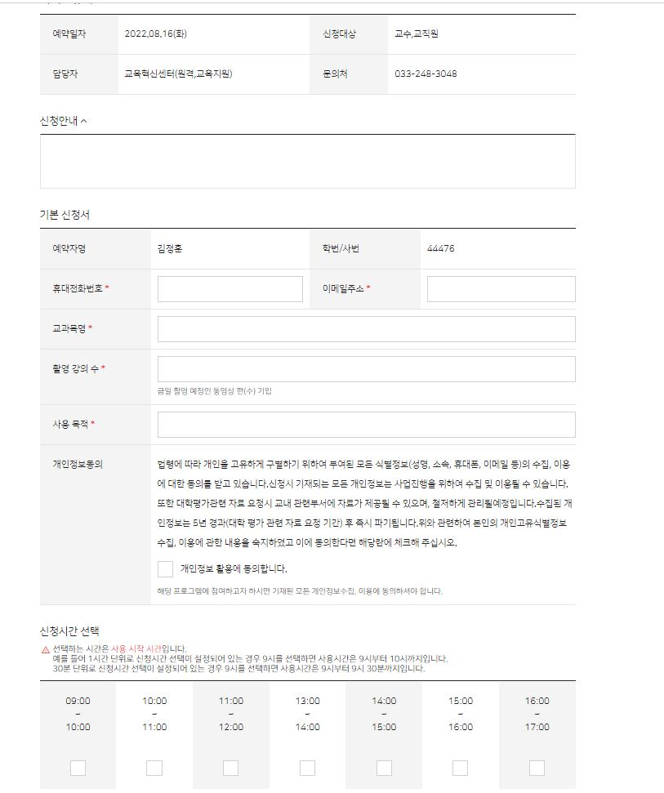
4. [스튜디오 예약]에서 사용 목적을 작성하고
신청 시간을 선택 후 신청하기를 합니다.
통합정보시스템 內 정보
※ 1시간 단위로 예약가능
(1인 1일 최대 2시간)
직접 작성

Slide 5
5. [스튜디오 예약] 달력 화면에 신청한 날짜에 스튜디오, 시간이 표기되면 스튜디오 예약 완료입니다.

